Slide 2
Общая постановка задачи. Экономические задачи, приводящие к ЗЛП.
Двойственные задачи.
Транспортная задача.

Slide 3


Slide 4

Линейное программирование – раздел математического программирования, изучающий методы решения экстремальных задач, характеризующихся линейной зависимостью между переменными и линейным критерием.
Временем рождения линейного программирования принято считать 1939г., когда была напечатана брошюра Леонида Витальевича Канторовича “Математические методы организации и планирования производства”.

Slide 5

Причины распространенности ЗЛП:
математические модели большого числа экономических задач линейны относительно искомых переменных;
в настоящее время наиболее изучены;
разработаны конечные методы и программы для решения задач ЛП;
широкое практическое применение в народном хозяйстве;
задачи, которые в первоначальной формулировке не являются линейными, после дополнительных ограничений и допущений могут стать линейными или могут быть приведены к такой форме, что их можно решать методами ЛП.

Slide 6
Необходимым условием постановки ЗЛП являются ограничения на:
наличие ресурсов;
величину спроса;
производственную мощность предприятия;
другие производственные факторы.
Сущность ЛП состоит в нахождении точек наибольшего (наименьшего) значения некоторой функции при ограничениях, налагаемых на аргументы и образующих систему ограничений.

Slide 7
Для ЗЛП характерно:
целевая функция F(x) является линейной функцией переменных
х₁ , х₂ , … х_{n};
область ограничений определяется системой линейных равенств или неравенств.

Slide 8
Математическая модель ЗЛП включает:
максимум (минимум) целевой функции (критерий оптимальности);
систему ограничений в форме линейных уравнений и неравенств;
требование неотрицательности переменных.

Slide 9
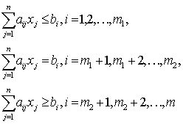


Даны ограничения: каноническая форма:
Требуется найти неотрицательные числа x_{j} ≥ 0 (j = 1, 2, ..., n), которые минимизируют (максимизируют) линейную форму:
- целевая функция

Slide 10
b_{i} — количество ресурса вида i;
m — количество видов этих ресурсов;
a_{ij} — норма расхода ресурса вида i на единицу продукции вида j;
x_{j} — количество продукции вида j, причем количество таких видов — n;
c_{j} — доход (другой выигрыш) от единицы этой продукции, в случае задачи на минимум — затраты на единицу продукции;
v_{i} — оптимальная оценка i-го ресурса.

Slide 11
Совокупность чисел X=(x₁, x₂, ..., x_{n}) , удовлетворяющих ограничениям задачи, называется допустимым решением задачи (или планом).
План X=(x₁*, x₂*, ..., x_{n}*), при котором целевая функция задачи принимает свое максимальное (минимальное) значение, называется оптимальным.
План называют опорным, если он обращает в равенство хотя бы n независимых ограничений.
Опорный план называется невырожденным, если он содержит ровно m положительных компонент, в противном случае он называется вырожденным.

Slide 12
На предприятии образовалось 150 м³ свободных остатков пиломатериалов и 1600 м² листового стекла. Эти материальные ресурсы можно использовать в цехе товаров народного потребления, к примеру, для производства сервантов, книжных полок и зеркал (маркетологи «дают добро» на возможность сбыта этих товаров по следующим ценам: сервант – 91, книжная полка – 14,5, зеркало – 11 д. е.).
Нормы расхода материалов на единицу каждого вида продукции
Ресурсы Продукция | Пиломатериалы, куб.м | Стекло, кв.м
Сервант | 0.25 | 2.0
Книжная полка | 0.05 | 0.5
Зеркало | 0.025 | 0.4

Slide 13
Себестоимость производства одного серванта составляет 80 денежных единиц, книжной полки – 12, зеркала – 8.9 д.е.
Сформировать план производства указанных товаров, обеспечивающий получение максимальной прибыли.
Формальная постановка и математическая запись:
m - количество видов используемых ресурсов (i = 1,2,...,m);
n - количество видов производимой продукции (j = 1,2,...,n);
B_{i} - наличный объем i-го вида ресурса (i = 1,2,...,m);
A_{ij} - норма расхода i-го вида ресурса на производство единицы продукции j-го вида (i = 1,2,...,m; j = 1,2,…,n );
C_{j} - прибыль от реализации единицы продукции j-го вида (j = 1,2,…,n).

Slide 14
X₁ - искомый объем производства сервантов;
X₂ - искомый объём производства книжных полок;
X₃ - искомый объем производства зеркал;
X₄ - остаток пиломатериалов;
X₅ - остаток стекла;
F(X) - искомая прибыль.
В соответствии с исходными данными модель приобретает вид: max F (Х) = 11 X₁ + 2,5 Х₂ + 2,1 Х₃
при условиях
0.25 X₁ | + | 0.05 X₂ | + | 0.025 X₃ | + | X₄ |  |  | = | 150
2 X₁ | + | 0.5 X₂ | + | 0.4 X₃ |  |  | + | X₅ | = | 1600
X₁ , X₂ , X₃ , X₄ , X₅ ≥ 0

Slide 15
В отделе технического контроля (ОТК) некоторой фирмы работают контролеры разрядов 1 и 2. Норма выработки ОТК за 8 - часовой рабочий день составляет не менее 1800 изделий. Контролер разряда 1 проверяет 25 изделий в час, причем не ошибается в 98% случаев. Контролер разряда 2 проверяет 15 изделий в час; его точность составляет 95%.
Заработная плата контролера разряда 1 равна 4 тыс. в час, контролер разряда 2 получает 3 тыс. в час. При каждой ошибке контролера фирма несет убыток в размере 2 тыс. Фирма может использовать 8 контролеров разряда 1 и 10 контролеров разряда 2. Руководство фирмы хочет определить оптимальный состав ОТК, при котором общие затраты на контроль будут минимальны.

Slide 16
x₁ и x₂ - количество контролеров разрядов 1 и 2 соответственно Число контролеров каждого разряда ограничено, т.е. имеются следующие ограничения:
x₁ ≤ 8 (разряд 1),
x₂ ≤ 10 (разряд 2).
Ежедневно необходимо проверять не менее 1800 изделий. Поэтому выполняется неравенство
8*25*x₁+8*15*x₂=200*x₁+1200*x₂ ≥ 1800,
или 5*x₁+3*x₂ ≥ 45.

Slide 17
При построении целевой функции следует иметь в виду, что расходы фирмы, связанные с контролем, включают две составляющие:
1) зарплату контролеров;
2) убытки, вызванные ошибками контролеров.
Расходы на одного контролера разряда 1 составляют
4 тыс+2*25*0,02=5 тыс/ч.
Расходы на одного контролера разряда 2 равны
3 тыс+2*15*0.005=4,50 тыс./ч.

Slide 18
Минимизирующая целевая функция, выражающая ежедневные расходы на контроль, имеет вид:
F(x)=8*(5*x₁+450*x₂)= 40x₁+36*x₂ ⇨ min.
Сформулируем следующую задачу:
Минимизировать F(x)=40*x₁+36*x₂
при ограничениях:
x₁ ≤ 8, x₂ ≤ 10,
5*x₁+3*x₂ ≥ 45,
x₁ ≥ 0, x₂ ≥ 0.

Slide 19
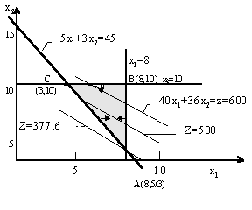
При оптимальном режиме работы ОТК необходимо использовать 8 контролеров разряда 1 и 1,6 контролеров разряда 2. Дробное значение х₂=1,6 соответствует использованию одного из контролеров разряда 2 в течение неполного рабочего дня. При недопустимости неполной загрузки контролеров дробное значение обычно округляют, получая приближенное оптимальное целочисленное решение х₁=8, х₂=2.

Slide 20


Slide 21
Каждой задаче линейного программирования можно определенным образом сопоставить другую задачу (ЛП), называемую двойственной.
Двойственная задача (сопряженная, обратная задача) — одно из фундаментальных понятий теории линейного программирования, позволяющая установить, оптимально ли данное допустимое решение задачи ЛП.

Slide 22




ПРЯМАЯ ЗАДАЧА | ДВОЙСТВЕННАЯ ЗАДАЧА
Найти план производства (X₁,X₂,..,X_{n}), дающий максимум прибыли | Найти двойственные оценки (Y₁,Y₂,..,Y_{m}), дающие минимум функции
ограничения на объём ресурсов | ограничения
условия неотрицательности объёмов производства X_{j} ≥ 0 (j=1...n) | Y_{i} ≥ 0 (i=1...m)

Slide 23
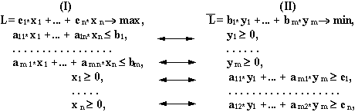

Slide 24
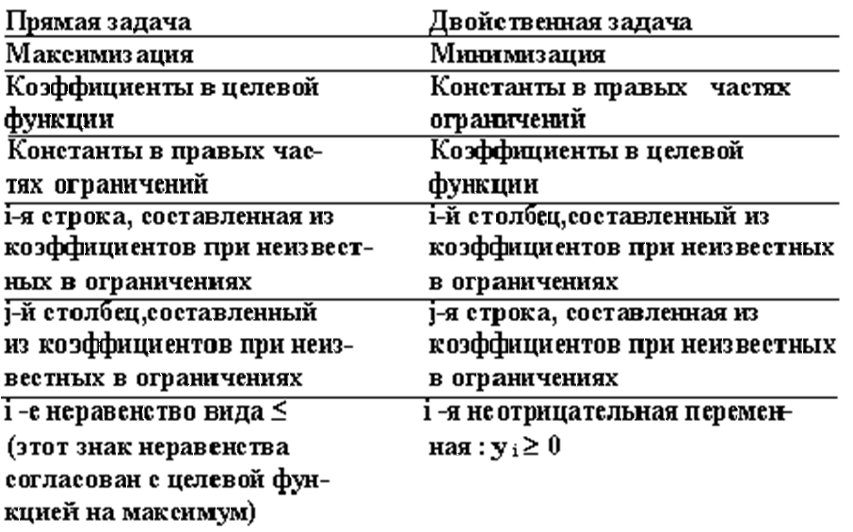

Slide 25
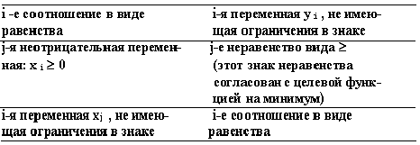
Прямая задача Двойственная задача

Slide 26



Если одна из пары двойственных задач (I) и (II разрешима, то разрешима и другая задача, причем оптимальные значения целевых функций прямой и двойственной задач совпадают
оптимальные планы задач (I) и (II) соответственно

Slide 27
Решение оптимально тогда и только тогда, когда существует решение такое, что

Slide 28


Чтобы допустимые решения х, у пары двойственных задач (I) и (II) были оптимальными необходимо и достаточно, чтобы выполнялись условия :
Для оптимальных планов, если какое-то условие одной задачи выполняется как строгое неравенство, то соответствующее условие другой задачи выполняется строгим равенством.

Slide 29
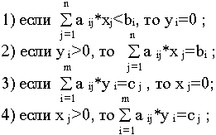
Чтобы допустимые решения х, у пары двойственных задач (I) и (II) были оптимальны, необходимо и достаточно, чтобы выполнялись соотношения :

Slide 30

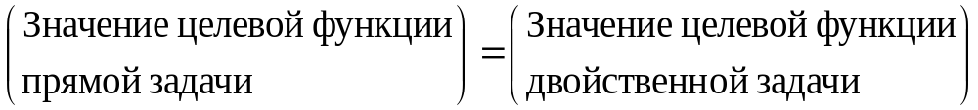
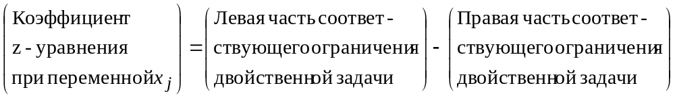
Двойственные оценки могут быть использованы для определения приоритета используемых ресурсов в соответствии с их вкладом в величину целевой функции.
(Прибыль) < (Общая ценность ресурсов).

Slide 31
В одной задаче ищется максимум целевой функции, в другой – минимум.
Коэффициенты при переменных в целевой функции одной задачи являются свободными членами системы ограничений другой задачи, и наоборот.
В каждой задаче система ограничений задается в виде неравенств, причем в задаче, в которой ищется максимум целевой функции, все неравенства вида «≤», а в задаче, в которой находится минимум целевой функции, все неравенства вида «≥».

Slide 32
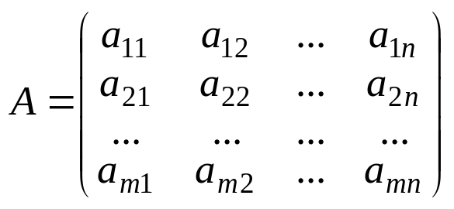
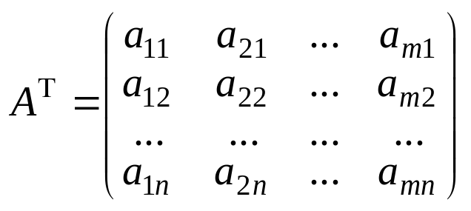
Коэффициенты при переменных системах ограничений записываются матрицами
транспонированными относительно друг друга.
Число неравенств в системе ограничений одной задачи совпадает с числом переменных в другой задаче.
Условия неотрицательности переменных сохраняются в обоих задачах.

Slide 33
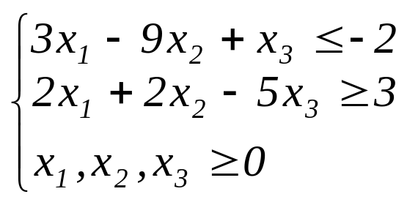
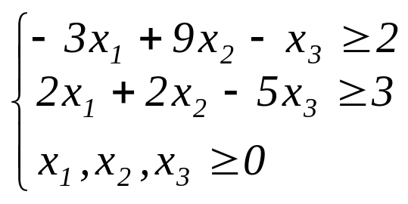
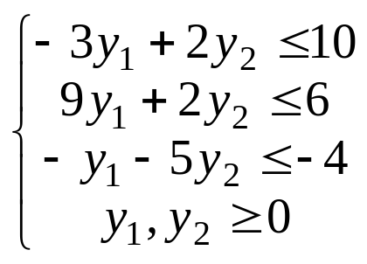
Исходная задача L = 10x₁+6x₂-4x₃→min
Приводим все неравенства системы ограничений исходной задачи к одному знаку:
Исходная задача Двойственная задача
L = 10x₁+6x₂-4x₃→min L = 2y₁+3y₂→max

Slide 34
Фирма имеет возможность рекламировать свою продукцию, используя местные радио- и телевизионную сети. Затраты на рекламу в бюджете фирмы ограничены величиной 1000$ в месяц. Каждая минута радиорекламы обходится в 5$, а каждая минута телерекламы - в 100$. Фирма хотела бы использовать радиосеть, по крайней мере, в два раза чаще, чем сеть телевидения, но при этом фирма решила, что время радиорекламы не должно превышать двух часов. Опыт прошлых лет показал, что объем сбыта, который обеспечивает каждая минута телерекламы, в 25 раз больше сбыта, обеспечиваемого одной минутой радиорекламы. Определите оптимальное распределение финансовых средств, ежемесячно отпускаемых на рекламу, между радио- и телерекламой.

Slide 35
х_{Т} - количество финансовых средств, отпускаемых на телерекламу
х_{Р} - количество финансовых средств, отпускаемых на радиорекламу.
Ограничение на общее количество средств, отпускаемых на рекламу:

Slide 36


Время на рекламу можно покупать посекундно. Условие использования радиосети по крайней мере в два раза чаще, чем сеть телевидения, запишется следующим ограничением:
Время радиорекламы не должно превышать двух часов:

Slide 37


Целевая функция:
Если эффективность одной минуты радиорекламы обозначить за единицу, то эффективность одной минуты телерекламы будет равна двадцатипяти.
Ограничения:

Slide 38
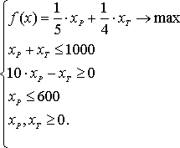
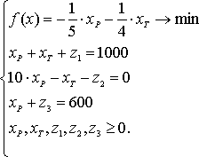
Окончательно имеем:
Приведем систему
к каноническому виду

Slide 39
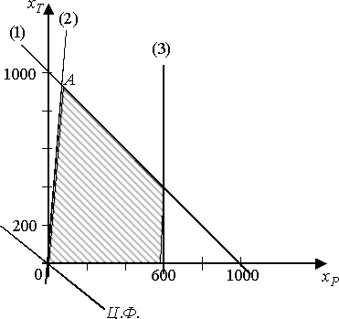
Графическое решение:
Точка А соответствует оптимуму системы уравнений.

Slide 40

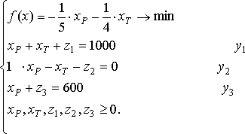
Обозначим переменные двойственной задачи за
y_{1,} y₂, y₃ - количество переменных равно количеству ограничений в прямой задаче.
Переменные двойственной задачи считаются неограниченными по знаку.
Поставим каждому ограничению прямой задачи переменную из двойственной.

Slide 41
Целевая функция двойственной задачи
Значения при переменных в целевой функции берутся из правых частей ограничений прямой задачи, при этом рядом каким-либо значением ставится та переменная, которая соответствует данному ограничению. Направление улучшения целевой функции двойственной задачи противоположно направлению улучшения целевой функции прямой задачи

Slide 42

Каждому ограничению двойственной задачи поставим в соответствие переменную прямой задачи. Будем считать, что первому ограничению двойственной задачи соответствует, например, переменная х_{Р} из прямой задачи. Получим следующее ограничение:
Составим остальные ограничения для двойственной задачи, которым будут соответствовать переменные х_{Т}, z₁, z₂, z₃ из прямой задачи.
Порядок выбора переменных прямой задачи для составления ограничений двойственной произволен и не влияет на решение задачи, а будет влиять лишь на расположения ограничений в задаче.

Slide 43
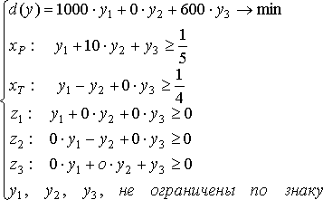
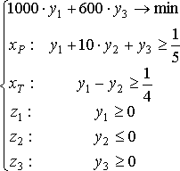
Ограничения:

Slide 44
Если число переменных в исходной и двойственной задачах, образующих данную пару, равно двум, то, используя геометрическую интерпретацию ЗЛП, можно легко найти решение данной пары задач.
При этом имеют место три случая:
1) обе задачи имеют решение;
2) решение имеет одна задача;
3) обе задачи не имеют решения.

Slide 45
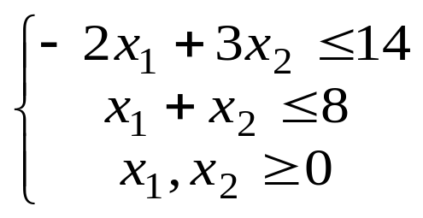
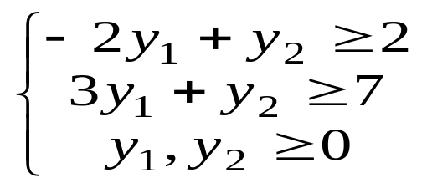
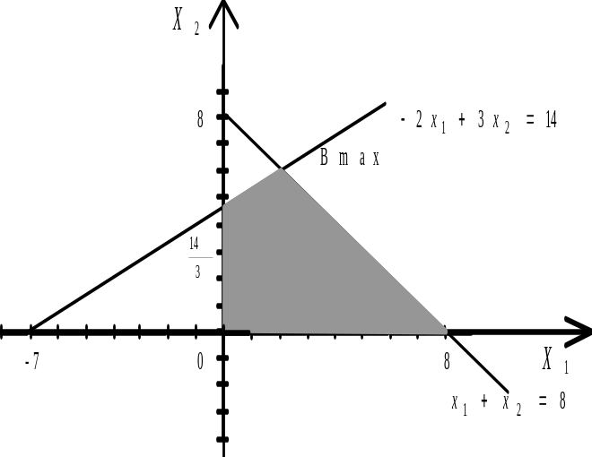
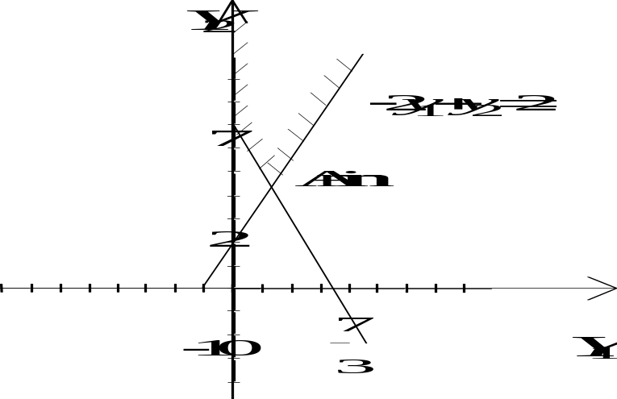
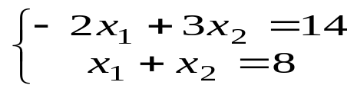
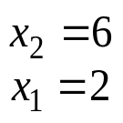
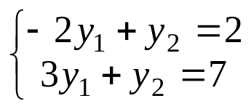
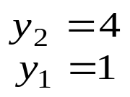
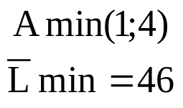

Исходная задача Двойственная задача
L = 2х₁+7х₂→max ‾ L = 14у₁+8у₂→min

Slide 46
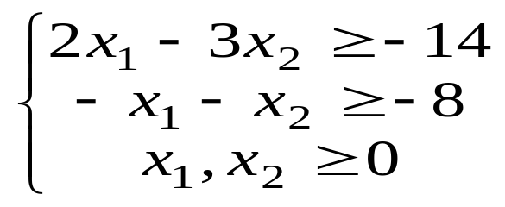
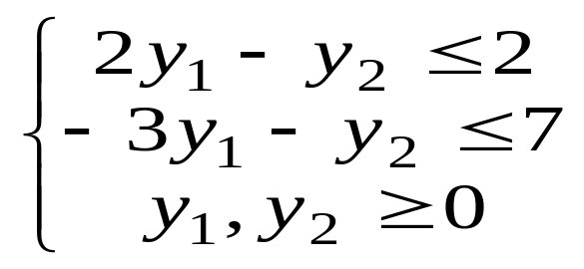
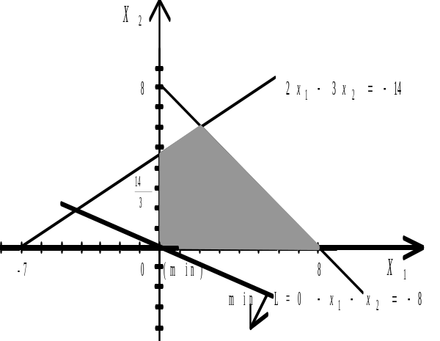
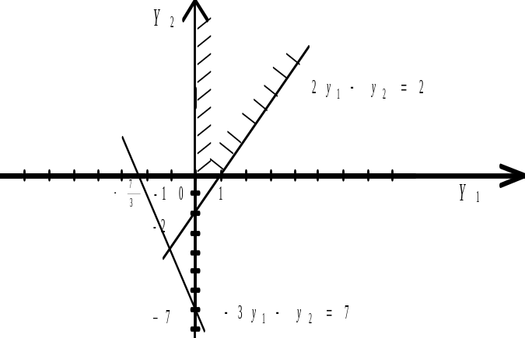
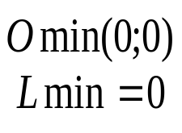
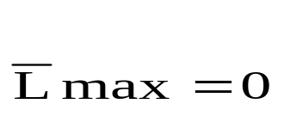
Исходная задача Двойственная задача
L = 2х₁+7х₂→min ‾ L = 14у₁+8у₂→max

Slide 47


Slide 48

Определение оптимального плана перевозок некоторого однородного груза из m пунктов отправления A₁, A₂, . . . , A_{m} в n пунктов назначения B₁, B₂, . . . , B_{n}.
Критерий оптимальности:
минимальная стоимость перевозок всего груза;
минимальное время доставки груза.
Рассмотрим транспортную задачу, в качестве критерия оптимальности которой взята минимальная стоимость перевозок всего груза.

Slide 49
c_{ij} - тарифы перевозок единицы груза из i-го пункта отправления в j-й пункт назначения,
a_{i} - запасы груза в i-м пункте отправления,
b_{j} - потребности в грузе в j-м пункте назначения,
x_{ij} - количество единиц груза, перевозимого из i-го пункта отправления в j-й пункт назначения.

Slide 50
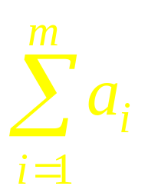
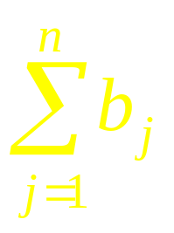
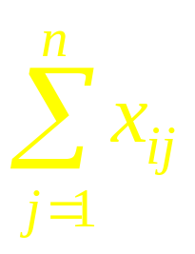
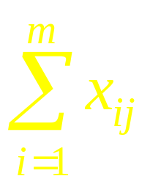
- наличие груза у поставщиков,
общая потребность в грузе в пунктах
назначения,
- доставка необходимого количества
груза,
- вывоз имеющегося груза.

Slide 51

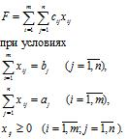
Определение минимального значения функции
- целевая
функция
Обеспечиваются доставка необходимого количества груза в каждый из пунктов назначения, вывоз имеющегося груза из всех пунктов отправления, а также исключаются обратные перевозки.

Slide 52
План транспортной задачи - всякое неотрицательное решение систем линейных уравнений, определяемое матрицей X=(x_{ij}) (i=1,m; j=1,n).
Оптимальный план транспортной задачи - план X*=(x_{ij}*)(i=1,m; j=1,n), при котором целевая функция принимает свое минимальное значение.
Для разрешимости транспортной задачи необходимо и достаточно, чтобы запасы груза в пунктах отправления были равны потребностям в грузе в пунктах назначения, т. е. чтобы выполнялось равенство.

Slide 53

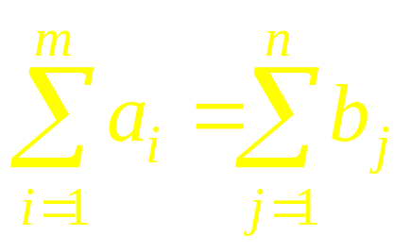
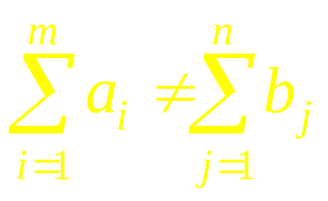
Закрытая модель транспортной задачи - общая потребность в грузе в пунктах назначения равна запасу груза в пунктах отправления:
Открытая модель транспортной задачи - общая потребность в грузе в пунктах назначения не равна запасу груза в пунктах отправления: .

Slide 54

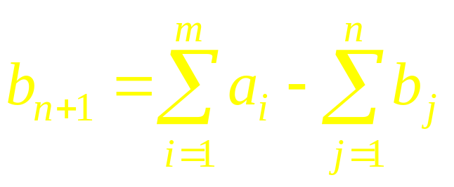
Превышение запаса над потребностью :
вводят фиктивный (n+1)-й пункт назначения с потребностью
и соответствующие тарифы считают равными нулю: c_{in+1}=0 (i=1,m).
Полученная задача является транспортной задачей, для которой выполняется равенство закрытости.

Slide 55
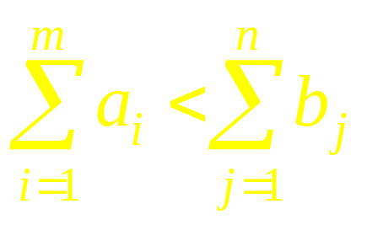
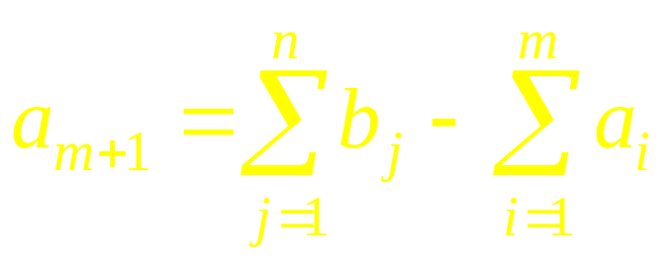
Превышение потребностей над запасом:
вводят фиктивный (m+1)-й пункт отправления с запасом груза
соответствующие тарифы считают равными нулю: c_{m+1j}=0 (j=1,n). Задача сводится к транспортной задаче с закрытой моделью, из оптимального плана которой получается оптимальный план исходной задачи.

Slide 56
Число переменных x_{ij} с m пунктами отправления и n пунктами назначения равно n∙m,
число уравнений в системе ограничений равно n+m,
число линейно-независимых уравнений равно n+m-1 (выполняется условие закрытости).
Опорный план может иметь не более n+m-1 отличных от нуля неизвестных.
Невырожденный план - в опорном плане число отличных от нуля компонент равно в точности n+m-1,
вырожденный план - в опорном плане число отличных от нуля компонент меньше n+m-1.

Slide 57

метод северо-западного угла,
метод минимального элемента,
метод аппроксимации Фогеля.
Оптимальный план транспортной задачи является опорным планом

Slide 58

Четыре предприятия данного экономического района для производства продукции используют три вида сырья. Потребности в сырье каждого из предприятий соответственно равны 120, 50, 190 и 110 ед. Сырье сосредоточено в трех местах его получения, а запасы соответственно равны 160, 140, 170 ед. На каждое из предприятий сырье может завозиться из любого пункта его получения. Тарифы перевозок являются известными величинами и задаются матрицей:
Составить такой план перевозок, при котором общая стоимость перевозок является минимальной.

Slide 59
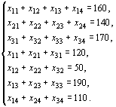
  Обозначим через количество единиц сырья, перевозимого из i–го пункта его получения на j–е предприятие. Тогда условия доставки и вывоза необходимого и имеющегося сырья обеспечиваются за счет выполнения следующих равенств:
При данном плане перевозок общая стоимость перевозок составит

Slide 60

Вывод
  Математическая постановка транспортной задачи состоит в поиске такого неотрицательного решения системы линейных уравнений, при котором целевая функция принимает минимальное значение.

